Slide 1
CHÀO MỪNG CÁC EM ĐẾN VỚI TIẾT
TOÁN LỚP 1

Slide 2
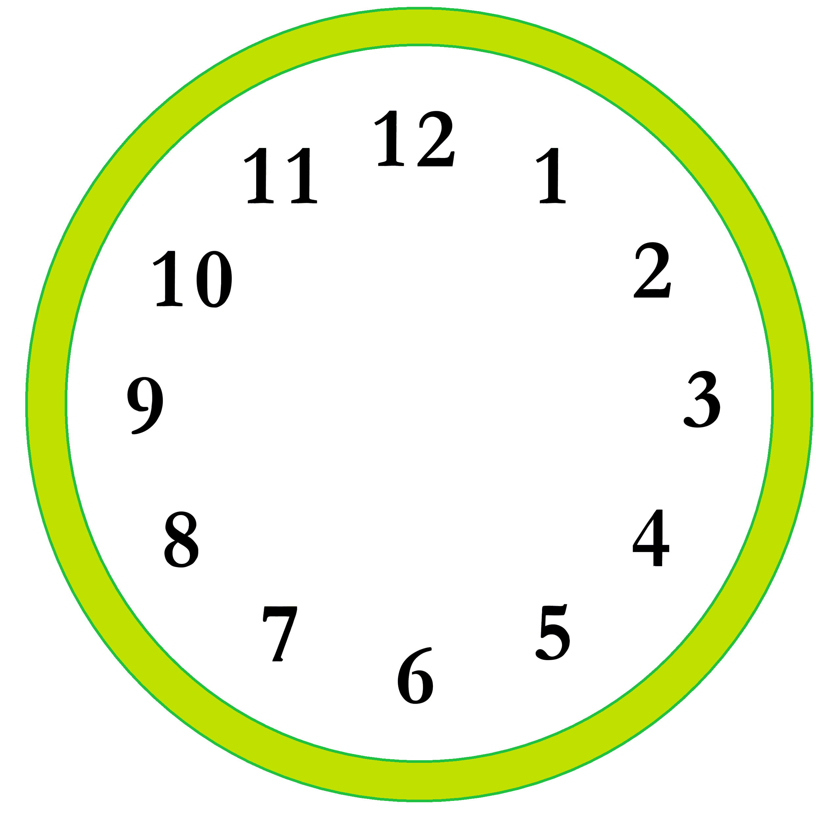
8 giờ
10 giờ
12 giờ

Slide 3
Bài 35
CÁC NGÀY TRONG TUẦN
TIẾT 1

Slide 4
Nhận biết được các ngày trong một tuần.
Bước đầu làm quen và hiểu “hôm qua”, “hôm nay”, “ngày mai”
MỤC TIÊU

Slide 5
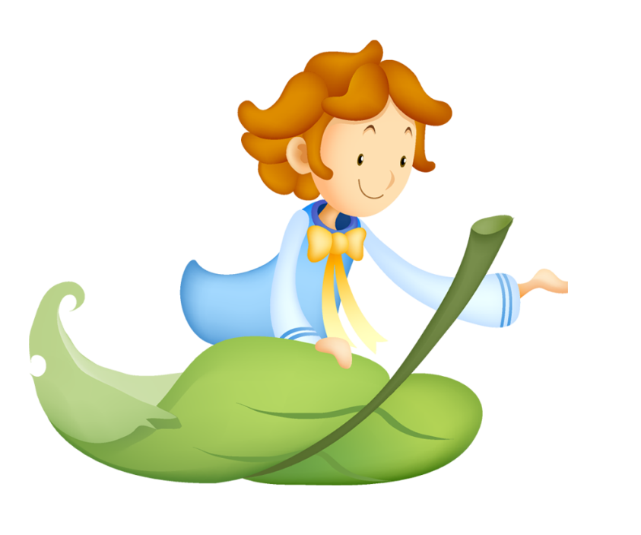
CÁC NGÀY TRONG TUẦN
Trong tuần em đi học vào những ngày nào?
Em được nghỉ những ngày nào?

Slide 6
CÁC NGÀY TRONG TUẦN
Vào ngày thứ hai, ở trường có nhưng hoạt động nào?
Các bạn trong tranh đang làm gì vào ngày thứ ba?
Các bạn làm gì vào ngày thứ sáu?
Vào ngày thứ năm, các bạn nhỏ học môn gì?
Hai ngày các bạn nhỏ vui chơi là ngày nào?
Cô giáo và các bạn trong tranh đang học gì?

Slide 7
CÁC NGÀY TRONG TUẦN
Một tuần lễ có 7 ngày: thứ hai, thứ ba, thứ năm, thứ sáu, thứ bảy, chủ nhật
Thứ hai là ngày đầu tuần, chủ nhật là ngày cuối tuần

Slide 8
CÁC NGÀY TRONG TUẦN
Hôm qua
Hôm nay
Ngày mai
hai
17
4
- Hôm nay là thứ …… ngày … tháng …
ba
18
4
- Ngày mai là thứ …… ngày … tháng …
chủ nhật
16
4
- Hôm qua là ………… ngày … tháng …

Slide 9
CÁC NGÀY TRONG TUẦN
1
Bạn Rô – bốt trồng một cây đậu thần
Description
Mô tả cây đậu thần qua từng ngày

Slide 10
CÁC NGÀY TRONG TUẦN
1
Bạn Rô – bốt trồng một cây đậu thần
Description
a) Cây đậu thần nảy mầm vào ngày nào trong tuần?
Thứ hai

Slide 11
CÁC NGÀY TRONG TUẦN
1
Bạn Rô – bốt trồng một cây đậu thần
Description
b) Cây đậu thần ra hoa vào ngày nào trong tuần?
Thứ sáu

Slide 12
CÁC NGÀY TRONG TUẦN
GIẢI LAO

Slide 13
CÁC NGÀY TRONG TUẦN
2
Tìm ngày còn thiếu
Description
Thứ ba
Thứ tư
Thứ năm
Thứ hai
?
?

Slide 14
CÁC NGÀY TRONG TUẦN
3
Mỗi bông hoa được ghi các ngày trong tuần. Em hãy đọc tên các ngày còn thiếu
A
B
Description

Slide 15
CÁC NGÀY TRONG TUẦN
3
Mỗi bông hoa được ghi các ngày trong tuần. Em hãy đọc tên các ngày còn thiếu
A
Thứ ba
Thứ tư
Thứ năm
Description

Slide 16
CÁC NGÀY TRONG TUẦN
3
Mỗi bông hoa được ghi các ngày trong tuần. Em hãy đọc tên các ngày còn thiếu
B
Thứ sáu
Thứ bảy
Chủ nhật
Description

Slide 17
Nhận biết được các ngày trong một tuần.
Bước đầu làm quen và hiểu “hôm qua”, “hôm nay”, “ngày mai”
MỤC TIÊU

Slide 18
Củng cố - Dặn dò
- Nhận xét tiết học
Chuẩn bị bài sau:

